Slide 1
Не дай СНІДУ шанс
Чума ХХІ століття
Практичний психолог
Степанівського ЗЗСО І-ІІІ ступенів
Н.Д.БОЙКО

Slide 2
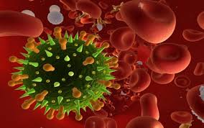
Що таке СНІД?
СНІД (синдром набутого імунодефіциту) - повільно прогресуюче інфекційне
захворювання, що характеризується
порушеннями функцій імунної системи і сумою різних клінічних ознак. ВІЛ відноситься до групи повільних інфекцій.
вірус СНІДу

Slide 3
В - «Вірус»
С - «Синдром»
І - «Імунодефіциту»
Н - «Набутого»
Л - «Людини»
І - «Імунного»
Д - «Дефіциту»

Slide 5
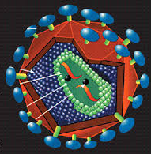
Вірус імунодефіциту людини
ВІЛ
Вірус імунодефіциту людини (ВІЛ) представляє групу ретровірусів, що носить назву лентивірус (їх ще називають «повільні» віруси). У 50% носіїв ВІЛ-інфекції тривалість безсимптомного періоду дорівнює десяти рокам.

Slide 6
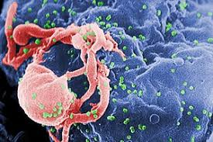
Що відбувається в організмі при зараженні віл-інфекцією ?
Коли ВІЛ - інфекція потрапляє в кров, відбувається її прикріп-лення до клітин крові, які відповідають за імунітет.

Slide 7
Симптоми СНІДу. Ранні симптоми ВІЛ:
- лихоманка нез'ясованої етіології більше 1 міс; - загальна слабкість; - головний біль; - підвищена стомлюваність; - тривала діарея (більше 1-2 місяців); - безпричинна втрата маси тіла на 10% і більше; - пневмонія, стійка до стандартної терапії.

Slide 8
Симптоми СНІДу. Ранні симптоми ВІЛ:
затяжне, що повторюється або не піддається звичайному лікуванню, запалення легенів; бронхіальний і легеневий кандидоз;
постійний кашель більше 1 місяця;
збільшення лімфовузлів 2-х і більше груп понад 1 міс;
слабоумство в раніше здорових людей;
лімфома головного мозку;
інші, більш важкі хвороби.

Slide 9
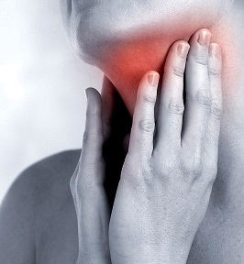
Перебіг хвороби
Через приблизно 3-6 тижнів з моменту зараження настає гостра гарячкова фаза. Проявляється вона не у всіх ВІЛ- інфікованих, тільки у 50-70 %. У решти частини хворих інкубаційний період змінює безсимптомна фаза.
Тривалість гострої фази - до декількох тижнів. Після цього періоду у більшості ВІЛ- інфікованих настає безсимптомна фаза.
Водночас приблизно у 10% пацієнтів ВІЛ відрізняється блискавичним перебігом, коли стан різко погіршується.

Slide 10
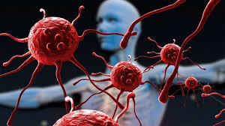
Перебіг хвороби
Безсимптомна фаза ВІЛ-інфекції : Безсимптомна фаза має тривалий перебіг. Приблизно у 50 % ВІЛ-інфікованих безсимптомна фаза може тривати до 10 років. Швидкість протікання даної фази залежить від того, з якою швидкістю розмножується вірус.
СНІД - розгорнута стадія ВІЛ: Дана стадія характеризується активізацією так званих опортуністичних інфекцій.

Slide 11
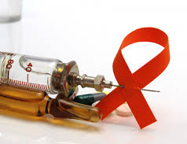
Яким чином можна заразитися ВІЛ- інфекцією
При статевому контакті.
У ін'єкційних наркоманів
Під час процедури переливання крові або її компонентів.
Від матері до дитини.

Slide 12
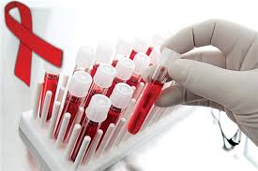
Яким чином неможливо заразитися ВІЛ
Якщо серед знайомих вам людей є інфікована ВІЛ, потрібно знати, що інфекцією неможливо заразитися:
- час чхання та кашлю;
- через рукостискання;
- через поцілунок або обійми;
- вживаючи спільну з хворим їжу або пиття;
- в лазнях, басейнах, саунах.

Slide 16
Уникнути зараження ВІЛ не так складно, як вилікувати вже існуючу інфекцію, тому варто докладати всіх зусиль для того, щоб кожного з нас минула ця біда.

Slide 17
Пам 'ятайте!
ЄДИНА ЛЮДИНА, КОТРА МОЖЕ ЗБЕРЕГТИ ВАС ВІД СНІДУ, -
ЦЕ ВИ САМІ!

